Slide 2
Статистика
Поступило 26 изданий
4 издания отклонены как не соответствующие условиям конкурса
22 издания рассмотрены комиссией
11 изданий вошли в длинный список
6 изданий вошли в короткий список

Slide 3
Из 22 изданий
8 изданий ― научно-справочные
6 изданий ― указатели
3 издания ― просветительские
1 издание ― публикации
4 издания ― пункт «Номинация» пропущен

Slide 4
СПРАВОЧНОЕ ИЗДАНИЕ: Издание, содержащее краткие сведения научного или прикладного характера, расположенные в порядке, удобном для их быстрого отыскания, не предназначенное для сплошного чтения.
ГОСТ 7.60-2003. Издания. Основные виды. Термины и определения

Slide 5
Справочные издания
Справочники
Путеводители
Биобиблиографические справочники/словари
Биографические справочники/словари

Slide 6
ГОСТ Р 7.0.14-2011. Справочные издания. Основные виды, структура и издательско-полиграфическое оформление
Состав аппарата справочника: - сопроводительная статья (предисловие) - списки сокращений и условных обозначений - система ссылок - содержание (оглавление) - вспомогательный указатель - прикнижный библиографический список

Slide 7
Примерная структура издания
Титульный лист. Сведения об авторах
Оглавление
Предисловие (от составителей)
Вступительная статья (от экспертов)
Справка (заголовок, дефиниция, текст справки, библиография)
Список сокращений
Вспомогательные указатели

Slide 8
Нейминг

Slide 9
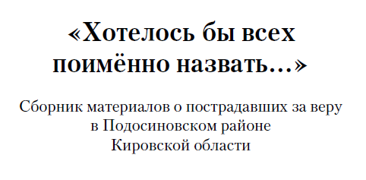
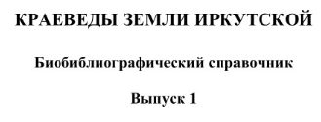

Slide 10
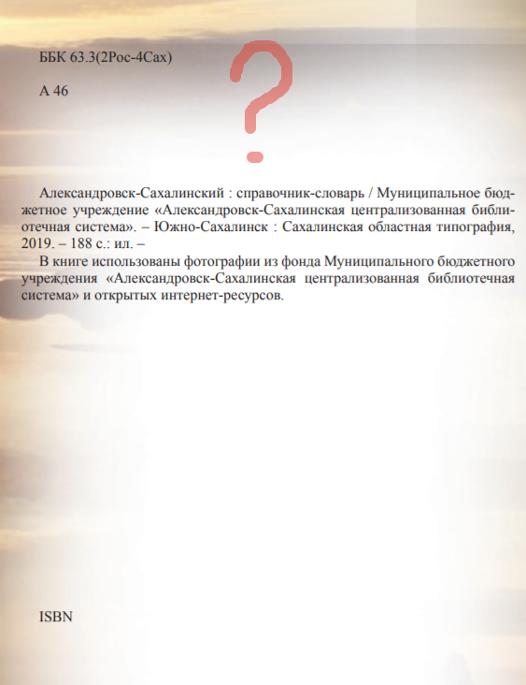
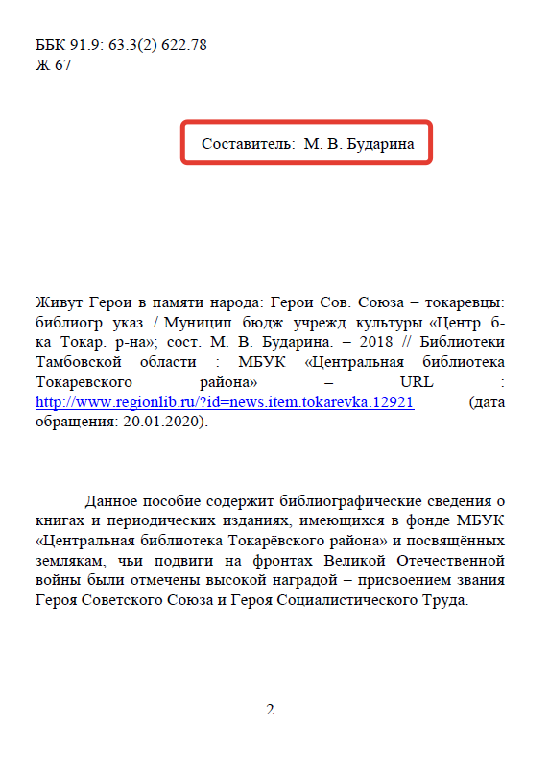
Автора!

Slide 11
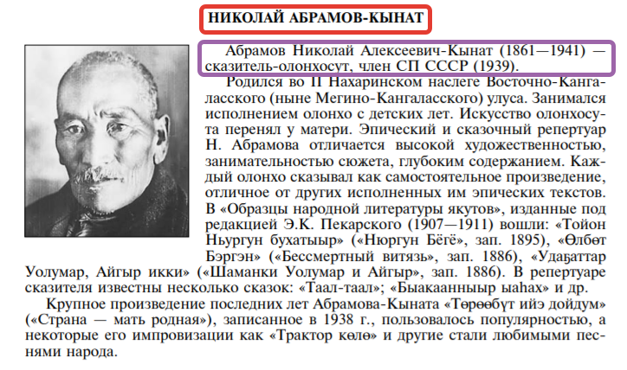
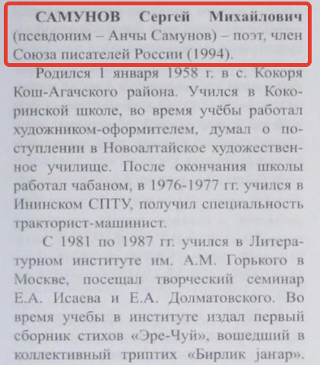
Структура справки

Slide 12
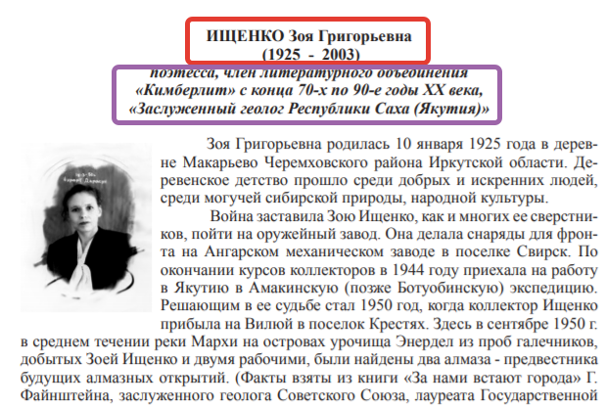

Slide 13
Содержание и стиль справки
Когда красивым налево, а умным направо…

Slide 14
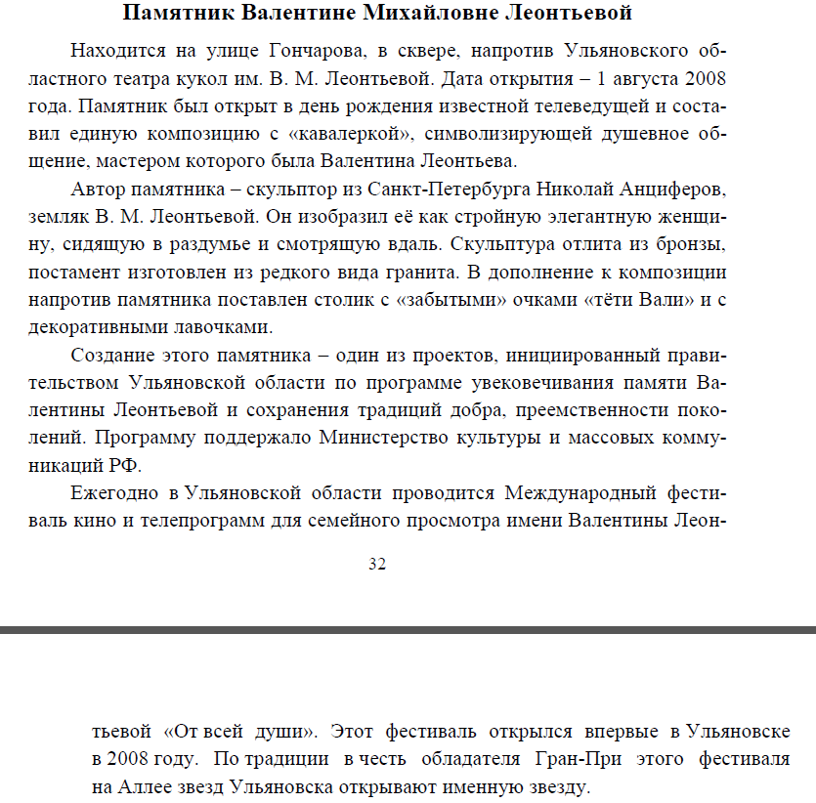

Slide 16
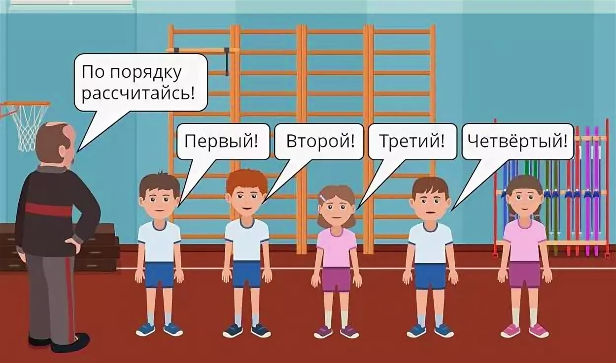
Структура и группировка библиографии

Slide 17
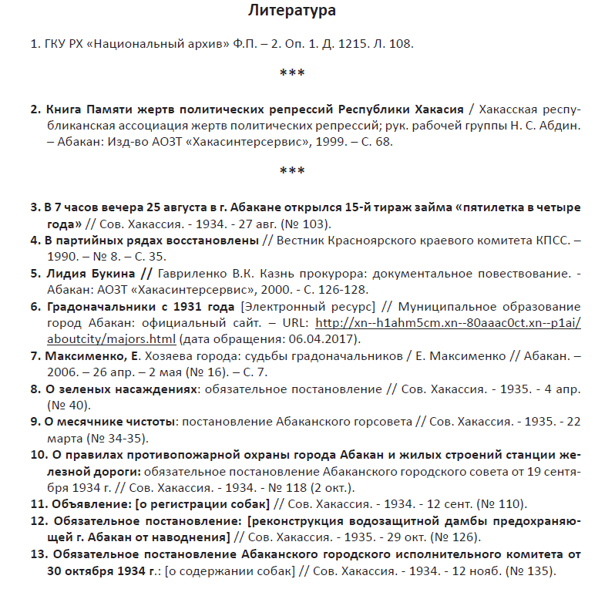

Slide 18
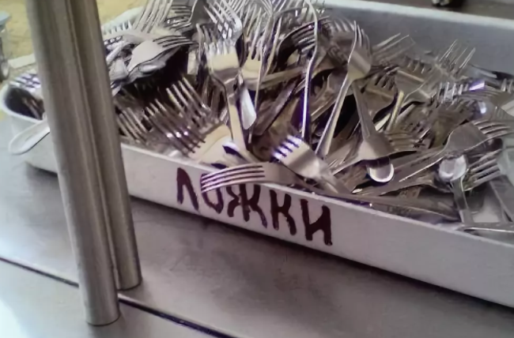
Заголовки в библиографии

Slide 19
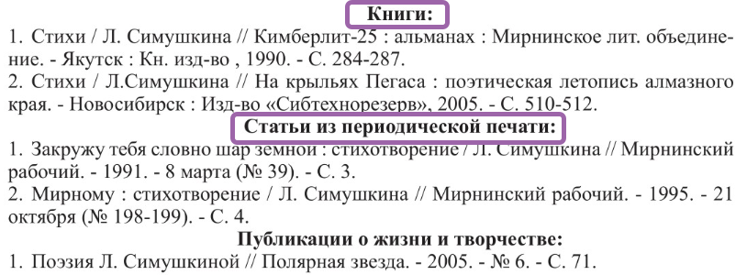
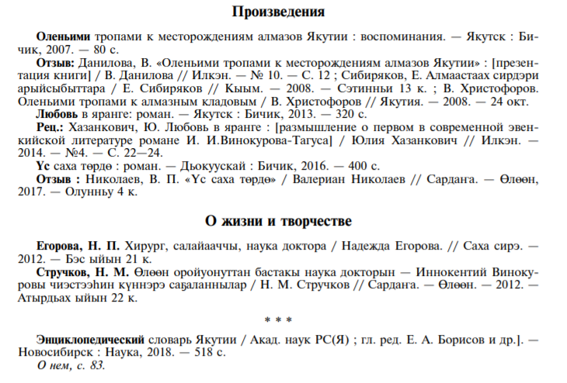

Slide 20
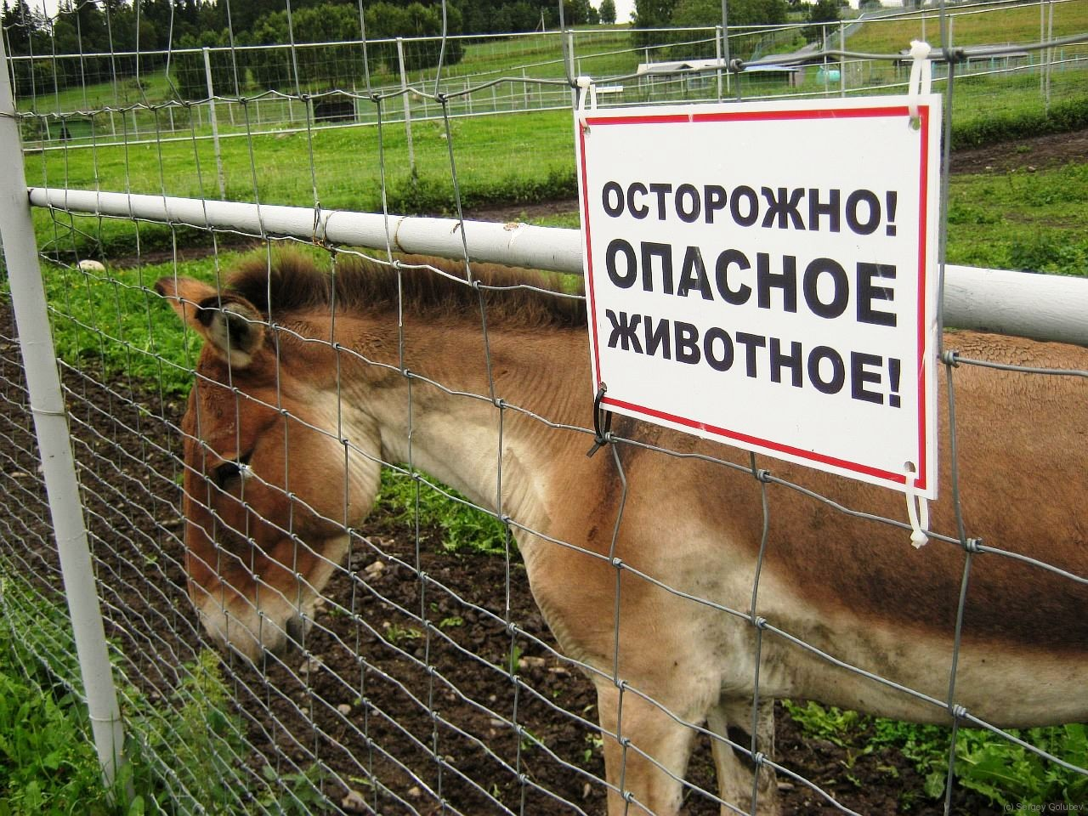
Вспомогательные указатели

Slide 21
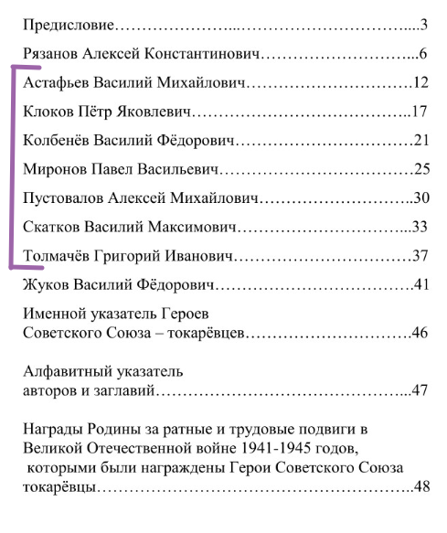
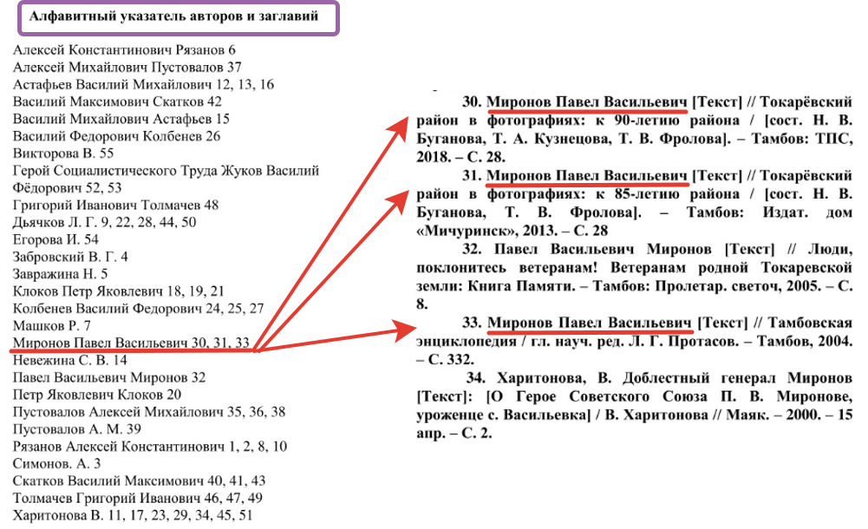
Содержание
Указатель
Библиография

Slide 22
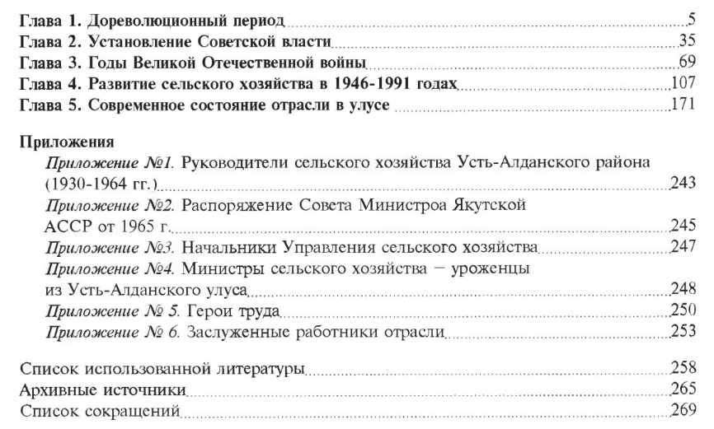
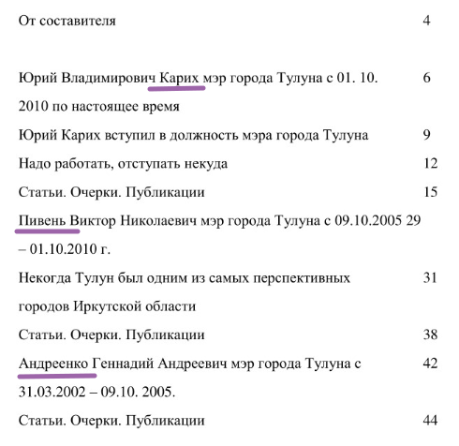
Содержание
Содержание
Продолжение на 5 листах

Slide 23
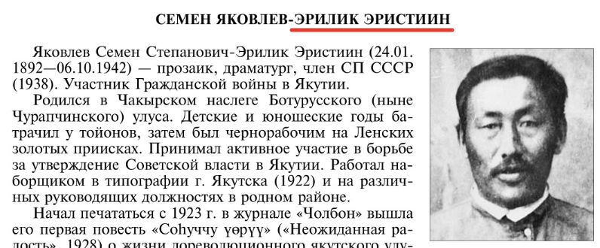
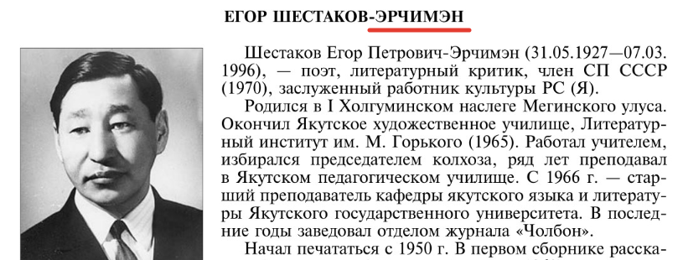
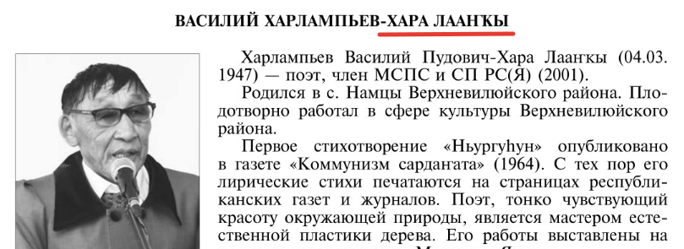

Slide 24
Легче увернуться от слона, чем от мухи (про мелочи)

Slide 25
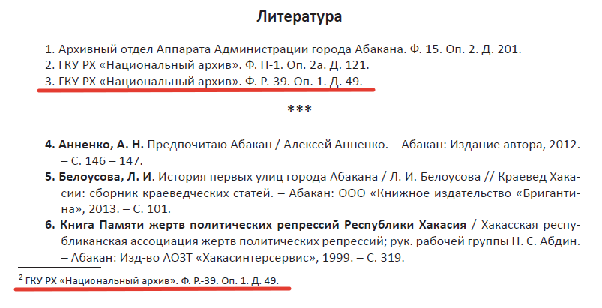
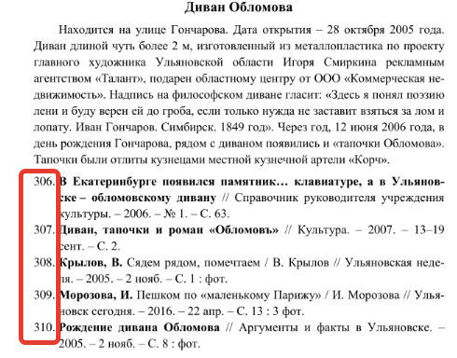

Slide 26
Спасибо за внимание!

